Slide 1


Alpine Hotel
Laurea Triennale in Ingegneria Informatica Programmazione Web e Mobile A.A. 2023/2024
A cura di : Diego Lo Voi Andrea Faletra

Slide 2
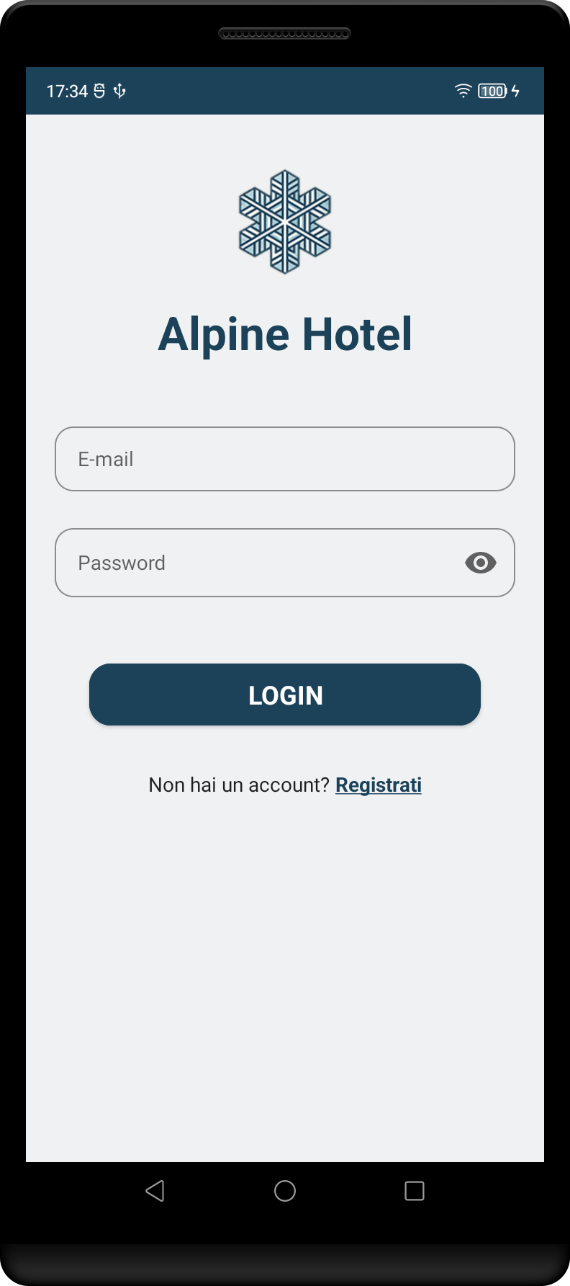
Login
Alpine Hotel
I primi passi…
Al primo avvio dell’app, l’utente visualizzerà la schermata login, dalla quale potrà:
Effettuare il login inserendo e-mail e password
Registrarsi qualora non possieda un account cliccando il tasto “Registrati” in basso

Slide 3
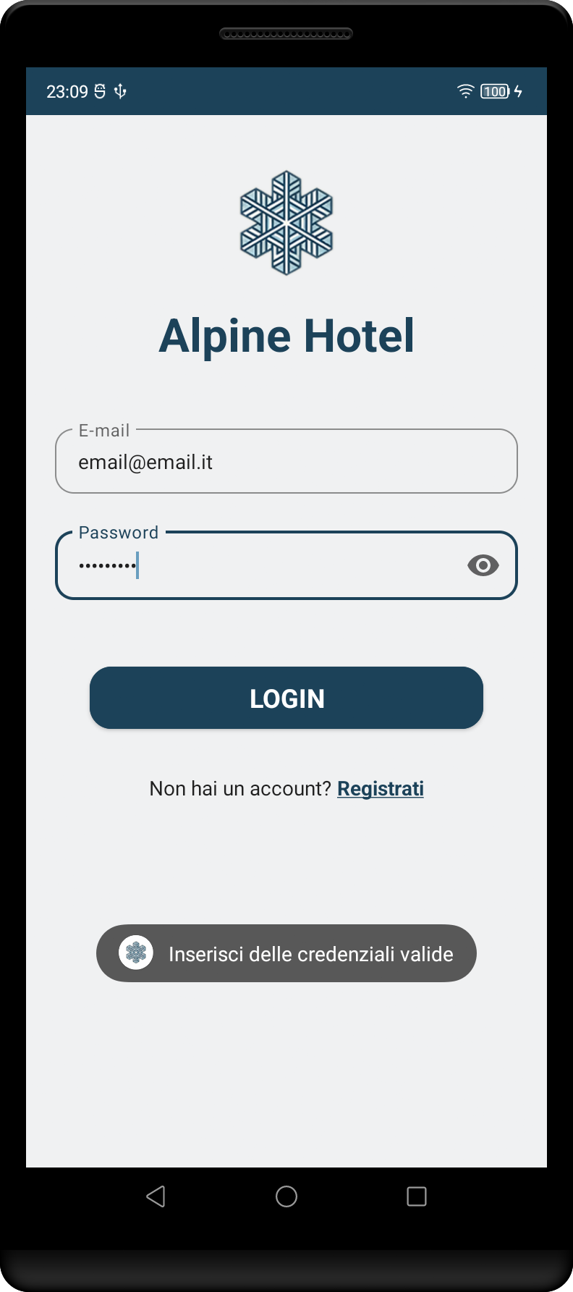
Login
Alpine Hotel
Se si prova ad effettuare il login senza possedere un account o semplicemente inserendo delle credenziali errate, verrà mostrato a schermo un messaggio di errore

Slide 4
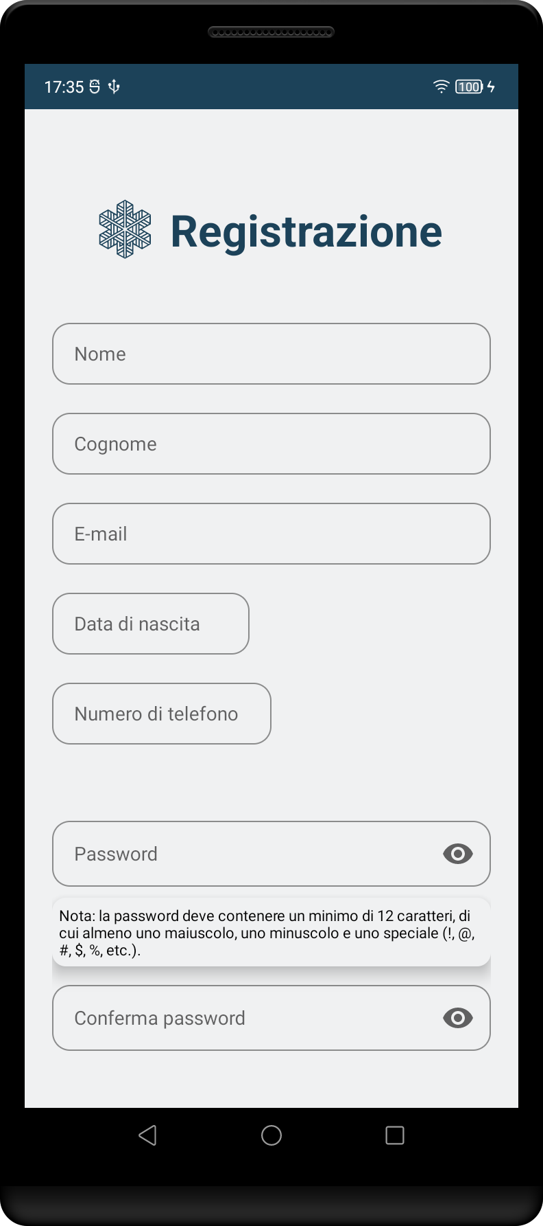
Registrazione
Alpine Hotel
Quando viene visualizzata la schermata “Registrazione”, l’utente potrà creare un nuovo account compilando tutti i campi del form, una volta fatto ciò basterà cliccare il tasto “Registrati” in fondo alla pagina.

Slide 5
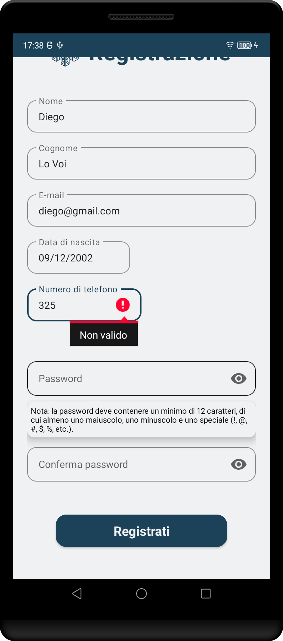
Registrazione
Alpine Hotel
Non puoi compilare il form senza seguire delle regole!
Ogni campo dovrà essere compilato secondo determinati criteri. Qualora questi non venissero rispettati, il campo in questione presenterà un errore, rendendo così impossibile la registrazione.

Slide 6
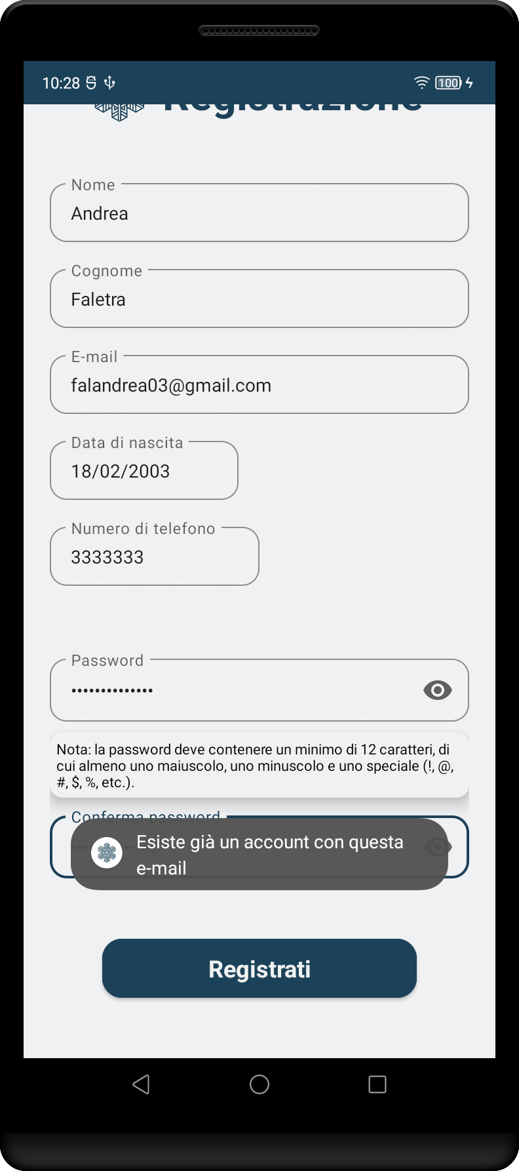
Registrazione
Alpine Hotel
Non è possibile creare due account utilizzando la stessa mail, pertanto, se l’utente prova a registrarsi utilizzando una mail già associata ad un’altro account, verrà mostrato a schermo un messaggio di errore.

Slide 7
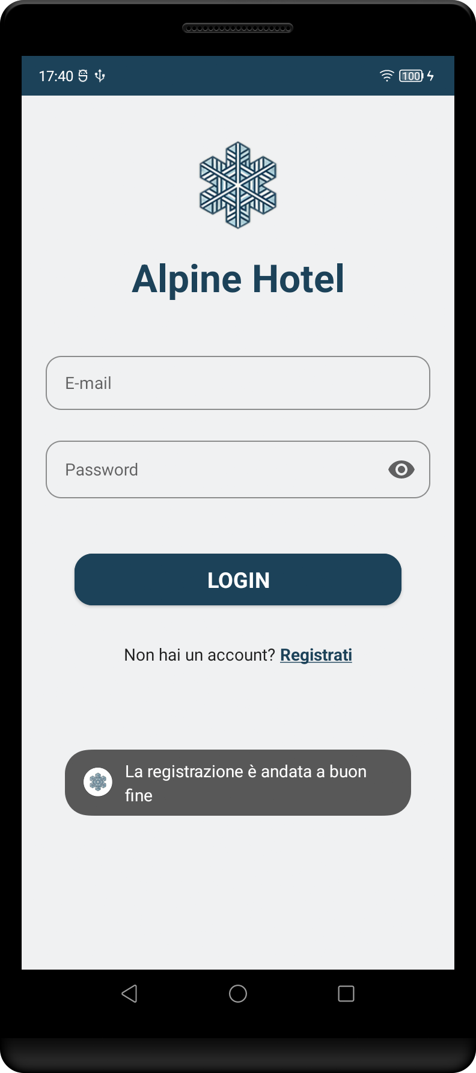
Registrazione
Alpine Hotel
Una volta effettuata la registrazione, l’utente tornerà alla schermata precedente ed a schermo verrà mostrato un messaggio che confermerà la riuscita dell’operazione.

Slide 8

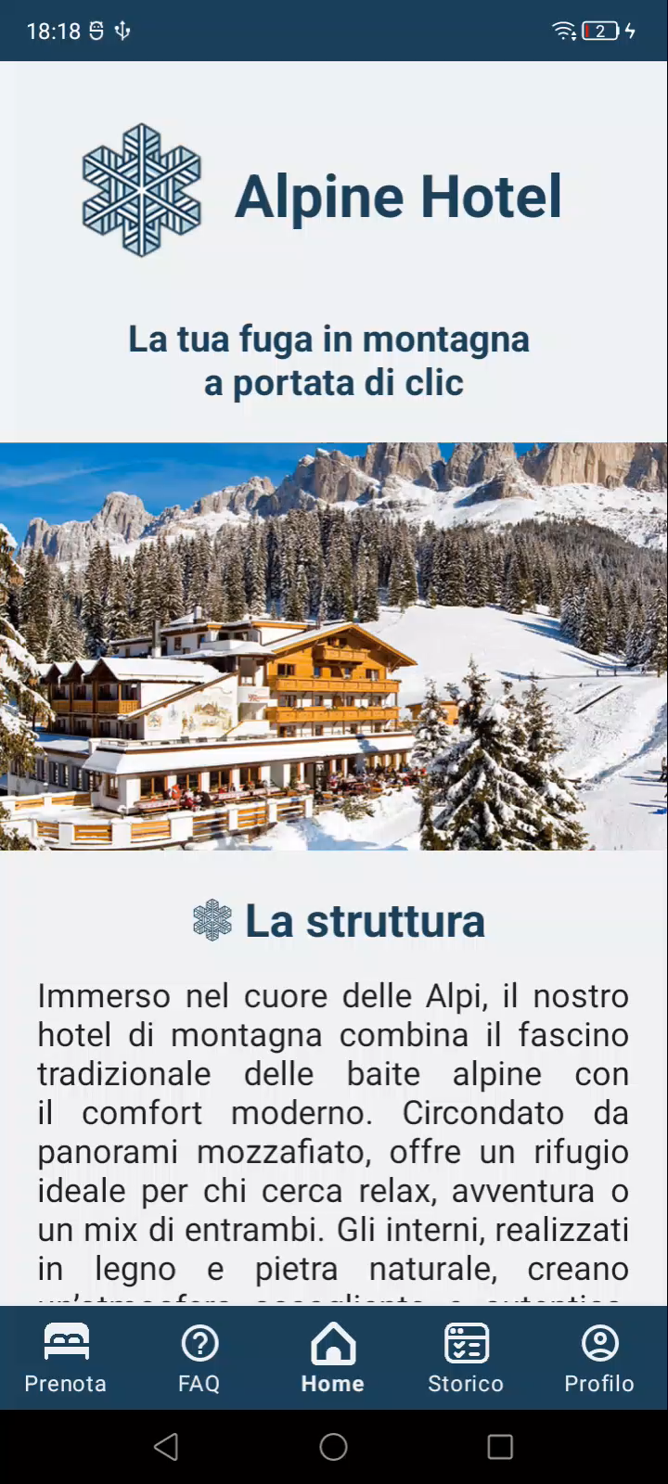
Home
Alpine Hotel
Benvenuto in Alpine Hotel!
Una volta effettuato il login, verrà visualizzata la schermata Home. Questa è composta da una serie di immagini e descrizioni che daranno all’utente una panoramica dell’hotel.
Oltre a ciò, l’utente avrà a disposizione un menù, posto in fondo alla schermata, che potrà usare per spostarsi attraverso le sezioni dell’app, usufruendo di tutte le sue funzionalità.

Slide 9
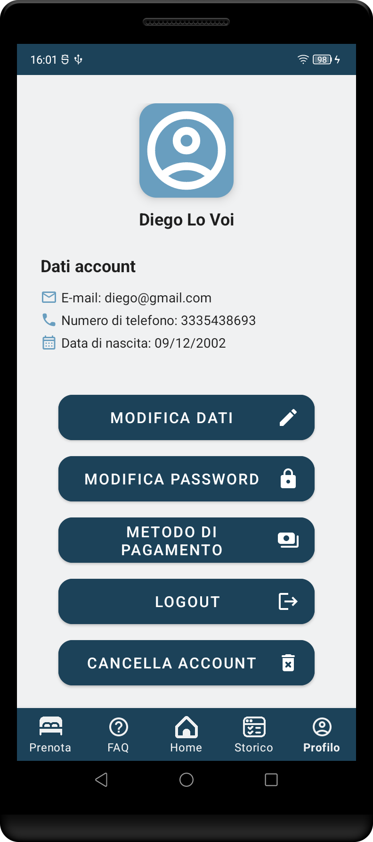
Profilo
Alpine Hotel
La schermata Profilo permette all’utente di visualizzare i dati personali, inseriti al momento della registrazione.
La schermata presenta anche dei tasti che permettono di:
Modificare i dati personali
Modificare la password
Aggiungere/rimuovere il metodo di pagamento
Effettuare il logout
Cancellare l’account
Nello specifico…

Slide 10
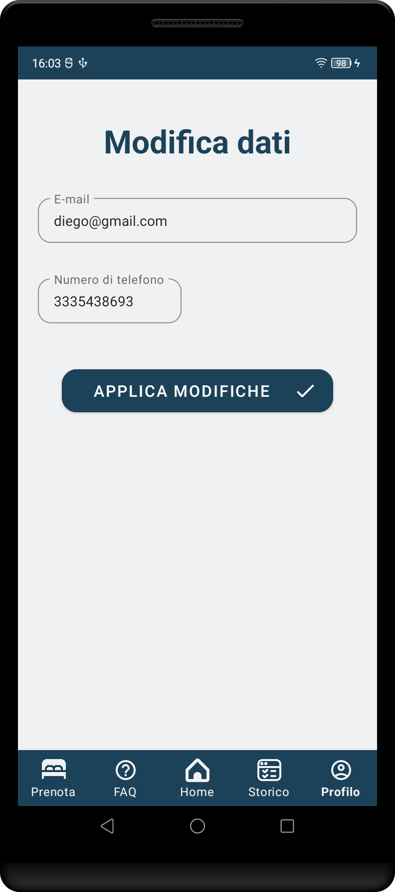
Modifica dati
Alpine Hotel
Cliccando il tasto “Modifica dati”, l’utente visualizzerà una schermata che gli consentirà di modificare la sua e-mail ed il suo numero di telefono.

Slide 11
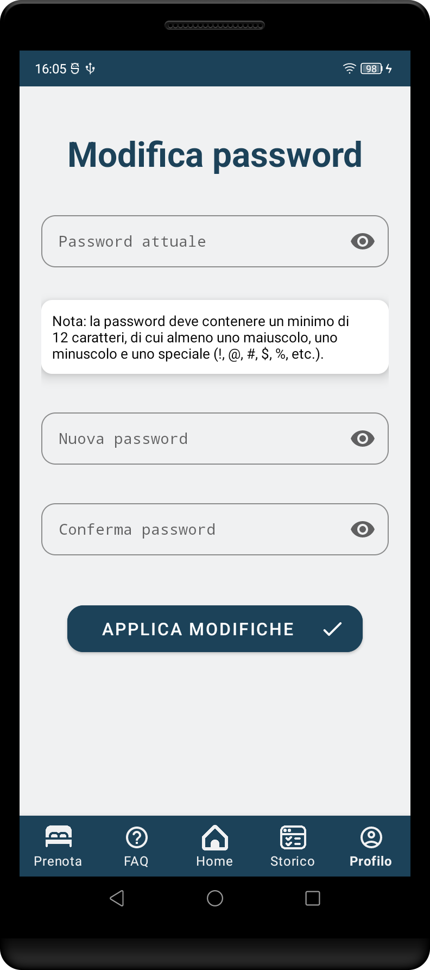
Modifica password
Alpine Hotel
Cliccando invece il tasto “Modifica password”, l’utente visualizzerà una schermata che gli consentirà di modificare la propria password, purché rispetti determinati vincoli.

Slide 12
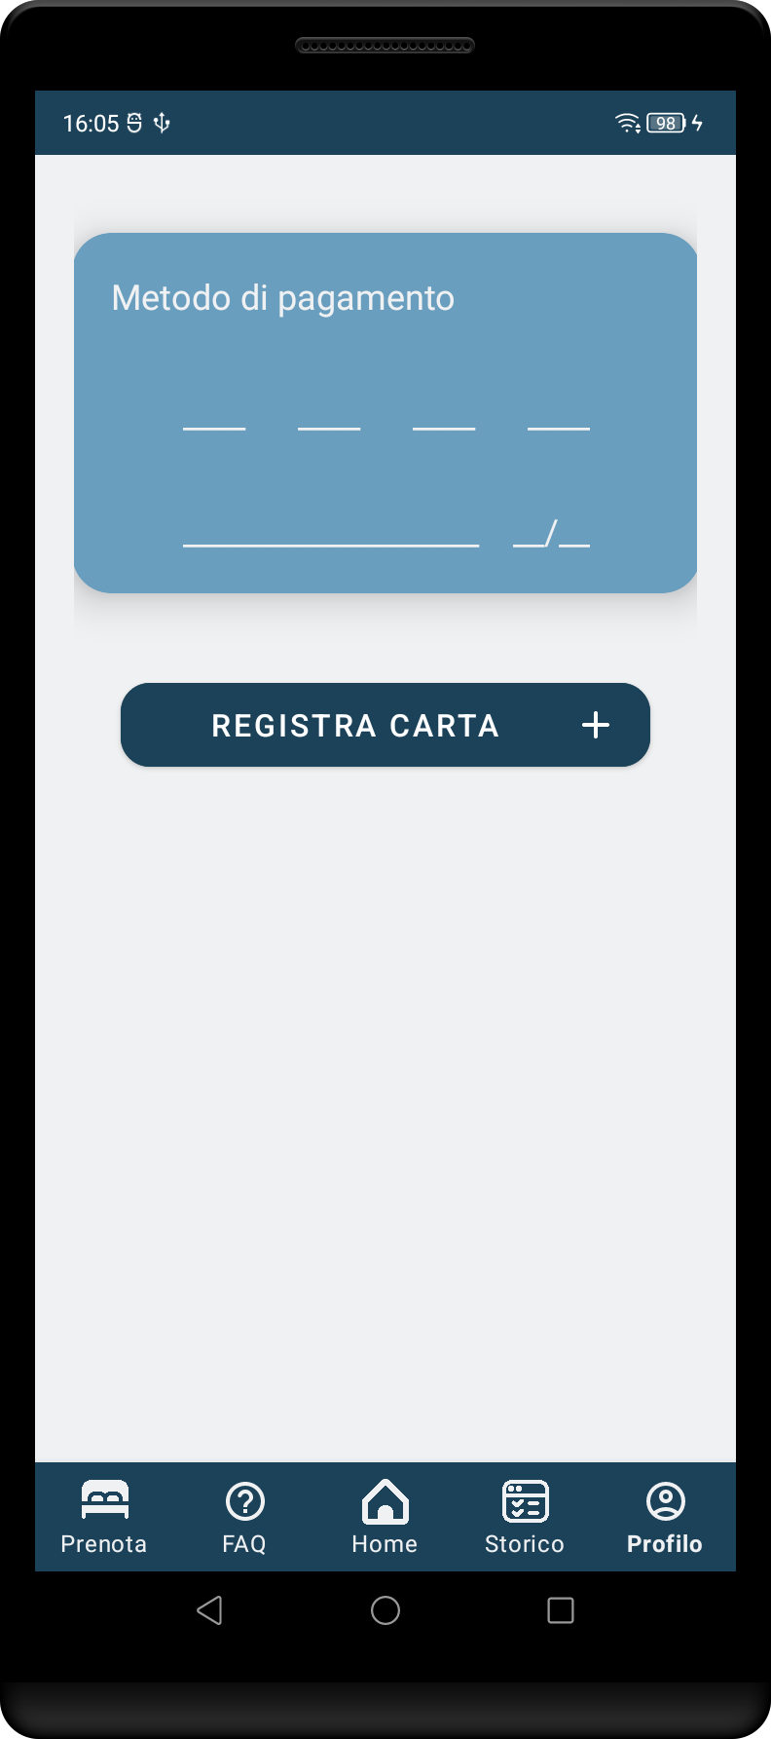
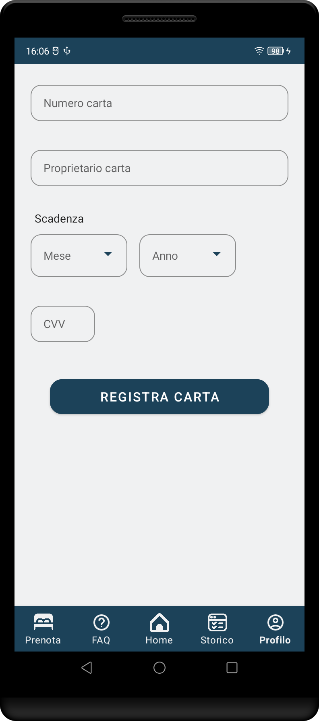
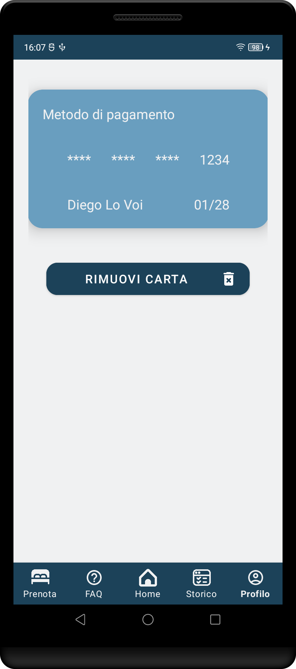
Metodo di Pagamento
Alpine Hotel
Cliccando il tasto “Metodo di pagamento”, l’utente visualizzerà una schermata che gli permetterà di registrare una nuova carta o di rimuoverne una già registrata.
Per registrare una nuova carta, l’utente dovrà cliccare l’apposito tasto, compilare i campi del form ed infine cliccare su “Registra carta”.

Slide 13
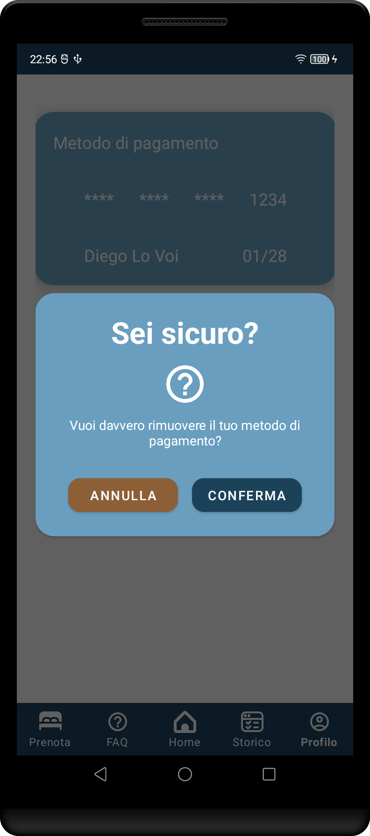
Metodo di Pagamento
Alpine Hotel
Se invece l’utente volesse cancellare la sua attuale carta, basterà cliccare su “Rimuovi carta” e confermare, mediante il pop-up che apparirà a schermo, di voler procedere con l'operazione.

Slide 14
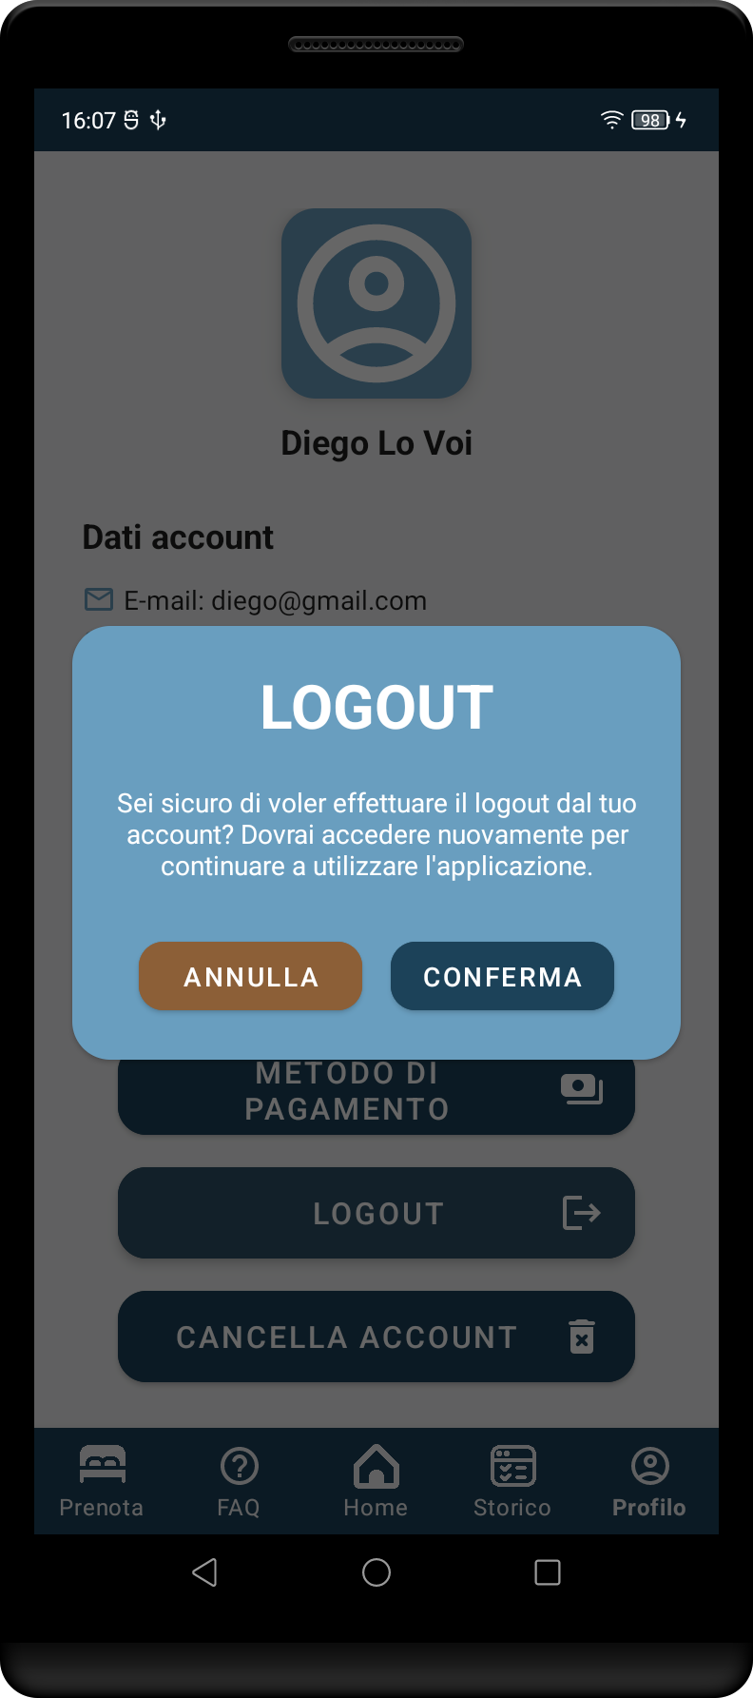
Logout
Alpine Hotel
Cliccando il tasto “Logout”, verrà mostrato a schermo un pop-up che permetterà all’utente di effettuare il logout dalla sua sessione cliccando sul tasto “Conferma”.
Una volta fatto ciò la sessione terminerà e l’utente verrà reindirizzato sulla schermata Login.

Slide 15
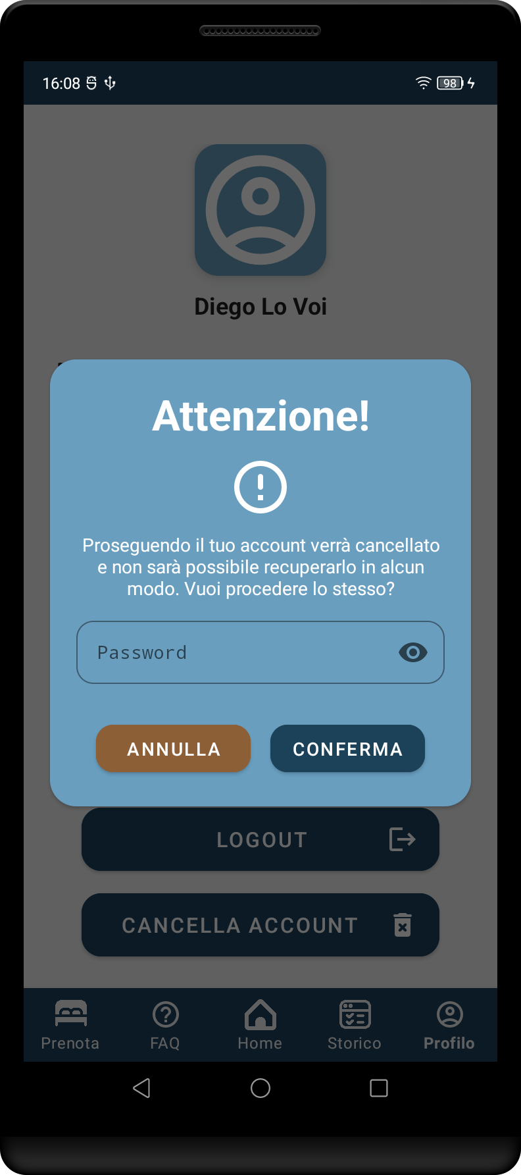
Cancella account
Alpine Hotel
Infine, cliccando il tasto “Cancella account”, verrà mostrato a schermo un pop-up che richiederà all’utente di inserire la propria password e di cliccare “Conferma” per cancellare il suo account.
Anche in questo caso, una volta portata a termine l’operazione, l’utente sarà reindirizzato sulla schermata di Login

Slide 16
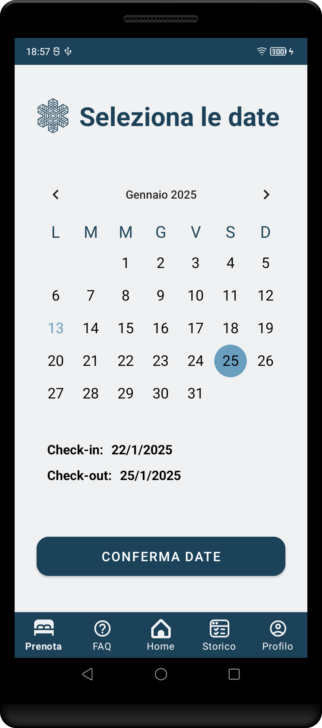
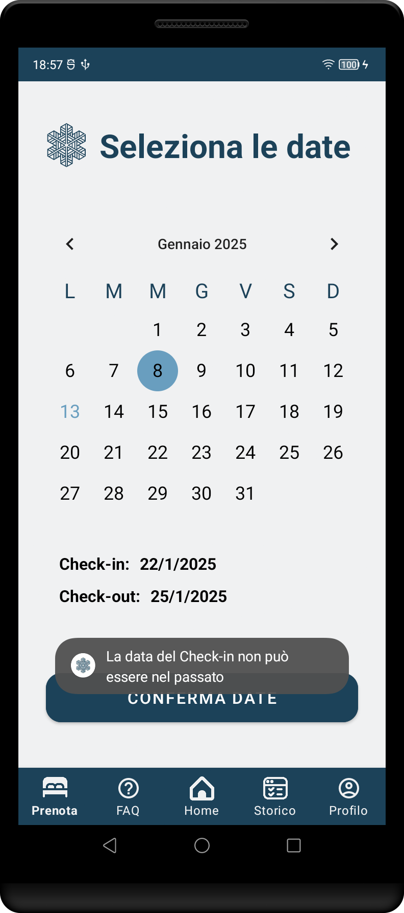


Prenota: Selezione date
Alpine Hotel
Una volta selezionata la voce “Prenota” dal menu, l’utente visualizzerà una schermata dalla quale potrà selezionare le date di check-in e check-out per la sua prenotazione.
Anche in questo caso ci sono dei vincoli da rispettare, l’utente non potrà selezionare una data di check-in che sia successiva alla data di check-out e non potrà selezionare una data di check-in precedente alla data odierna.

Slide 17
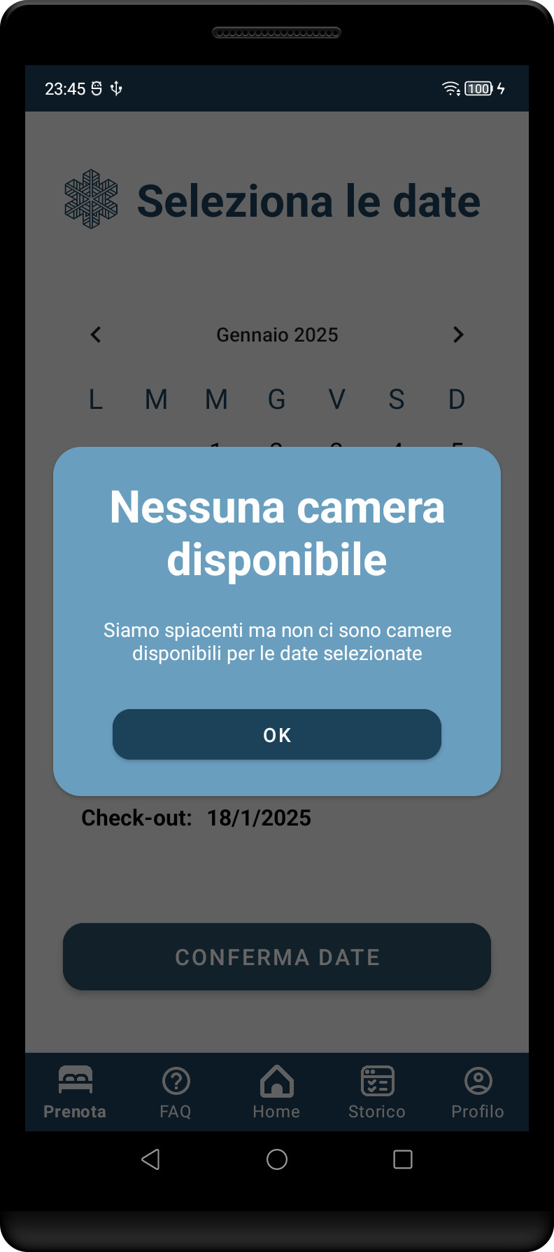
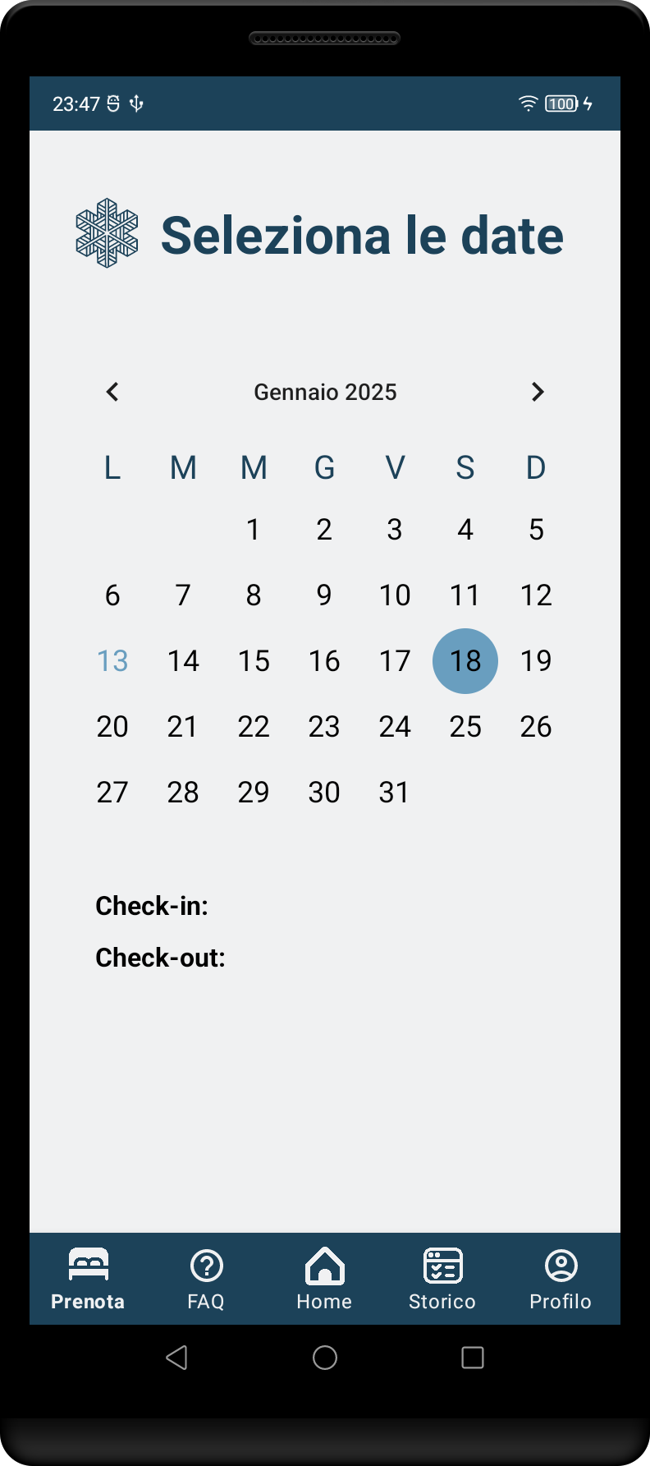
Prenota: Selezione date
Alpine Hotel
Le stanze dell’hotel sono limitate, perciò, se nelle date scelte dall’utente non vi sono camere disponibili, verrà mostrato a schermo un pop-up che avviserà l’utente.
Una volta cliccato il tasto “Ok” sul pop-up, le date selezionate dall’utente verranno resettate.

Slide 18
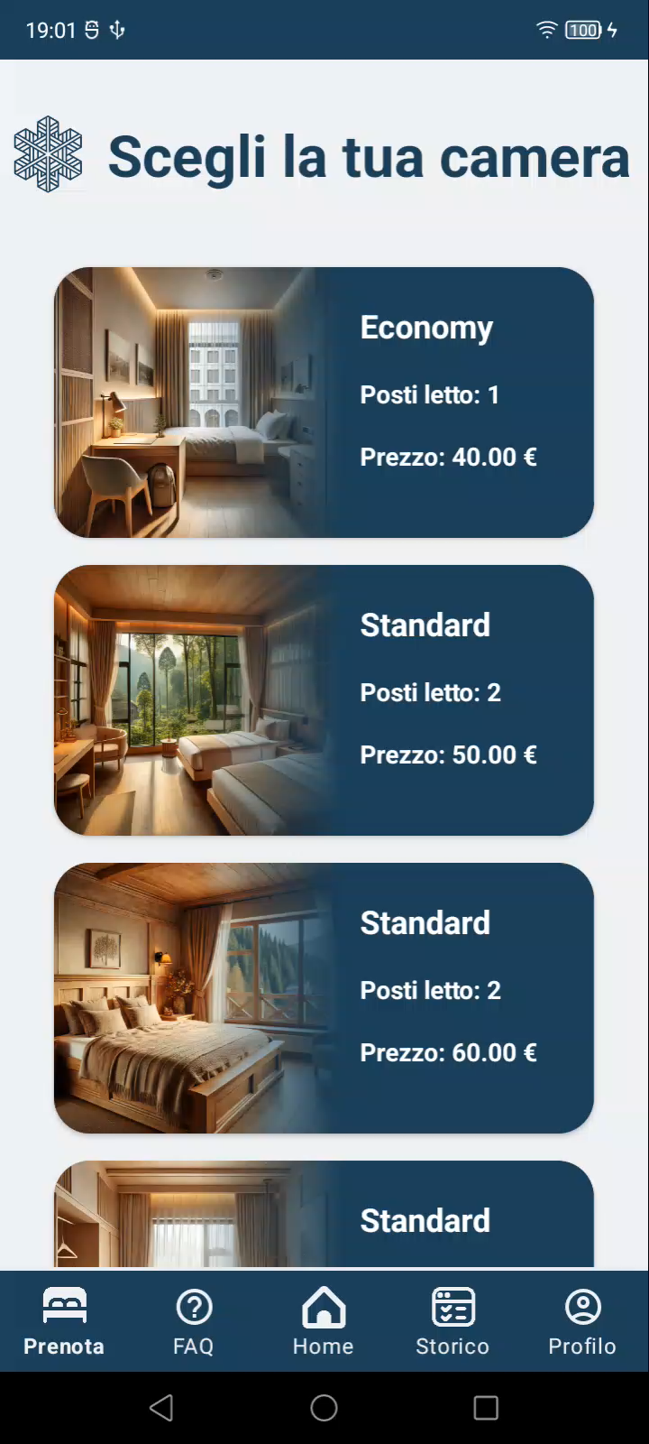
Selezione Camere
Alpine Hotel
Una volta scelte le date di check-in e check-out, l’utente cliccherà il tasto “Conferma date” e visualizzerà una schermata che gli consentirà di scegliere una tra le camere disponibili in quella fascia di tempo.
Per ogni camera saranno visualizzati i seguenti dati:
Tipologia della camera
Numero di posti letto
Prezzo a notte

Slide 19
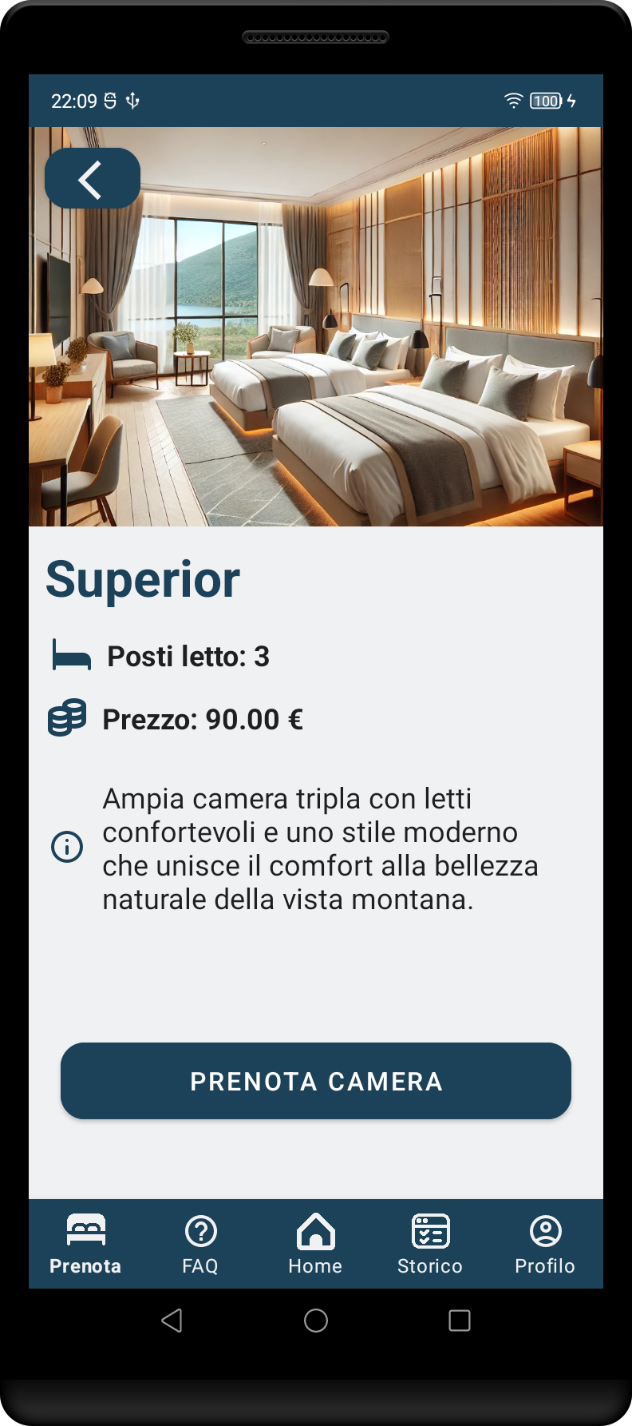
Dettagli Camera
Alpine Hotel
Cliccando su una camera si aprirà una pagina dedicata ai dettagli della stessa, composta dai dati visti in precedenza e da una breve descrizione della camera. Da questa schermata l’utente potrà passare allo step successivo premendo il tasto “Prenota camera” o tornare alla selezione delle camere tramite il tasto “Indietro” posto in alto.

Slide 20
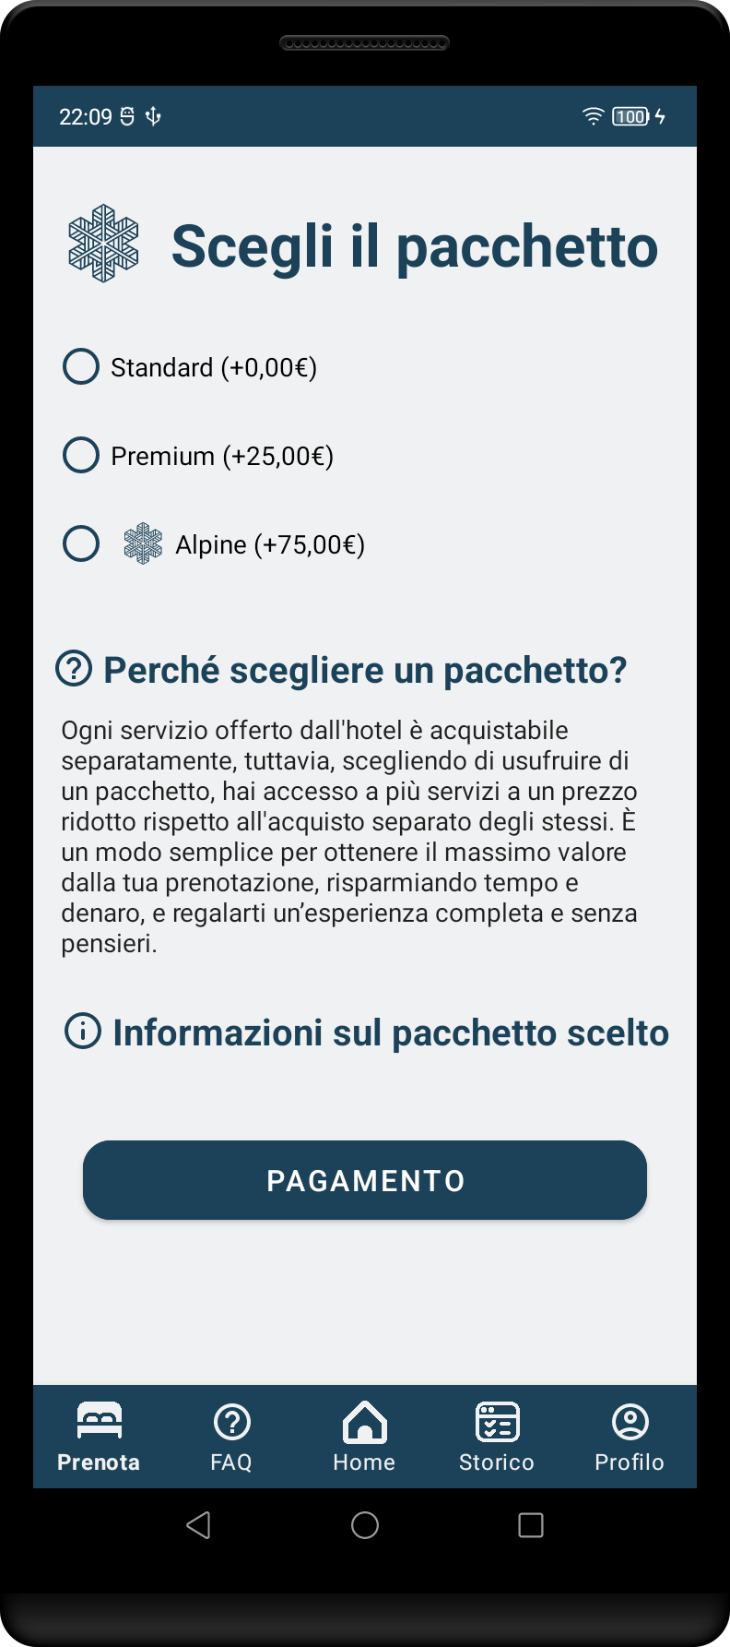
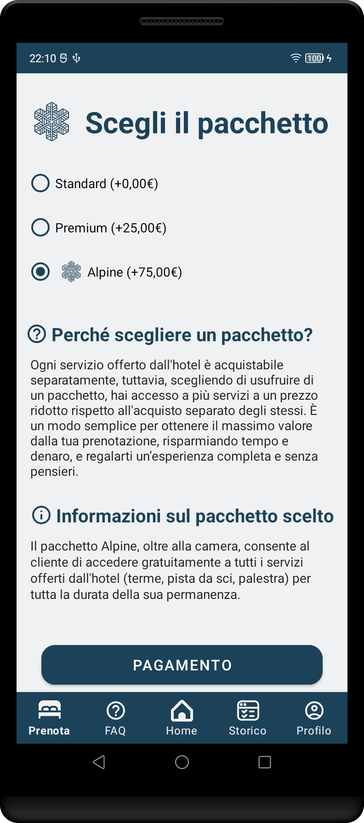
Aggiunta del pacchetto
Alpine Hotel
Una volta scelta la camera, l’utente visualizzerà una schermata che gli consentirà di applicare un pacchetto alla sua prenotazione
Tutte le informazioni riguardanti i pacchetti e la loro utilità saranno a disposizione dell’utente

Slide 21
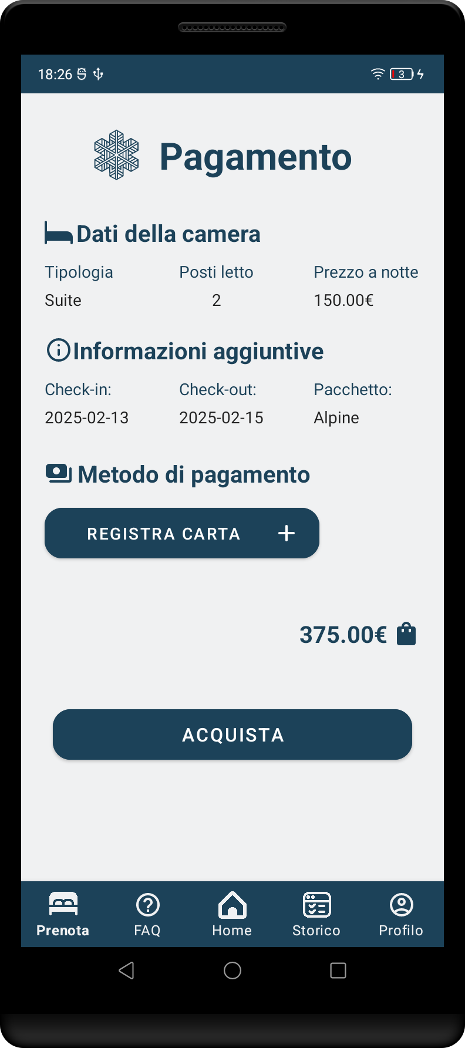
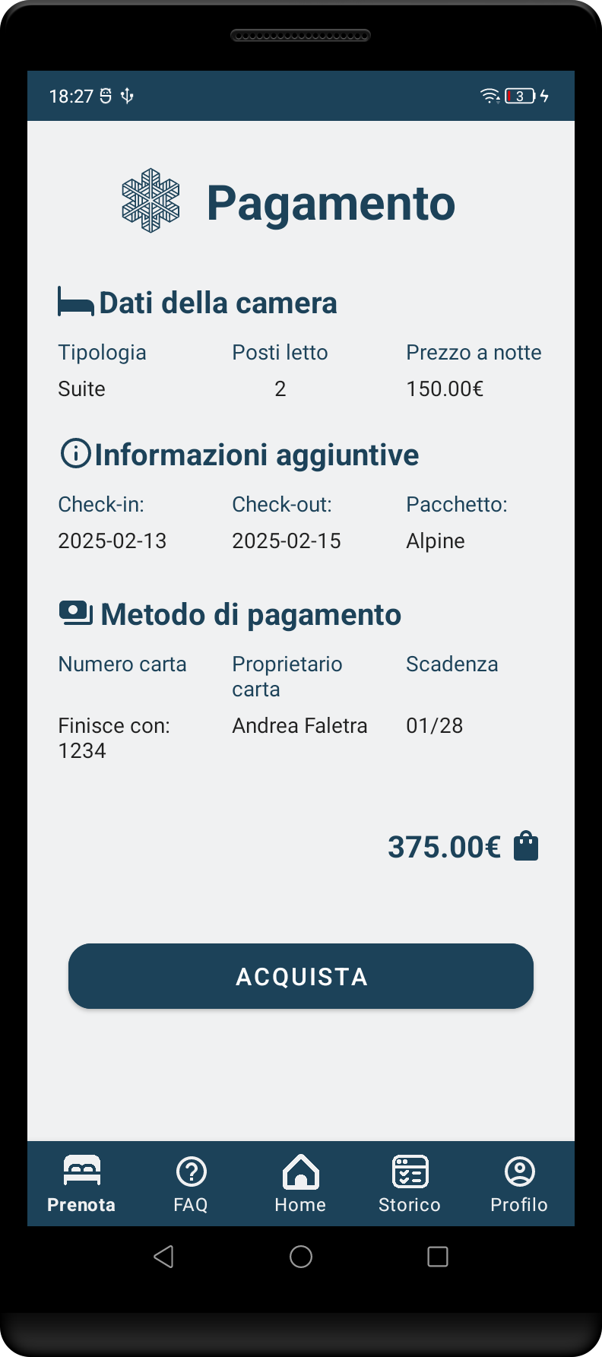
Pagamento
Alpine Hotel
Un ultimo step…
Infine verrà mostrata la schermata Pagamento, comprensiva di tutti i dati riguardanti la prenotazione oltre al metodo di pagamento che, qualora non fosse già registrato, potrà essere inserito cliccando il tasto “Registra carta”.
Una volta fatto ciò, sarà possibile prenotare la camera cliccando “Acquista.”

Slide 22
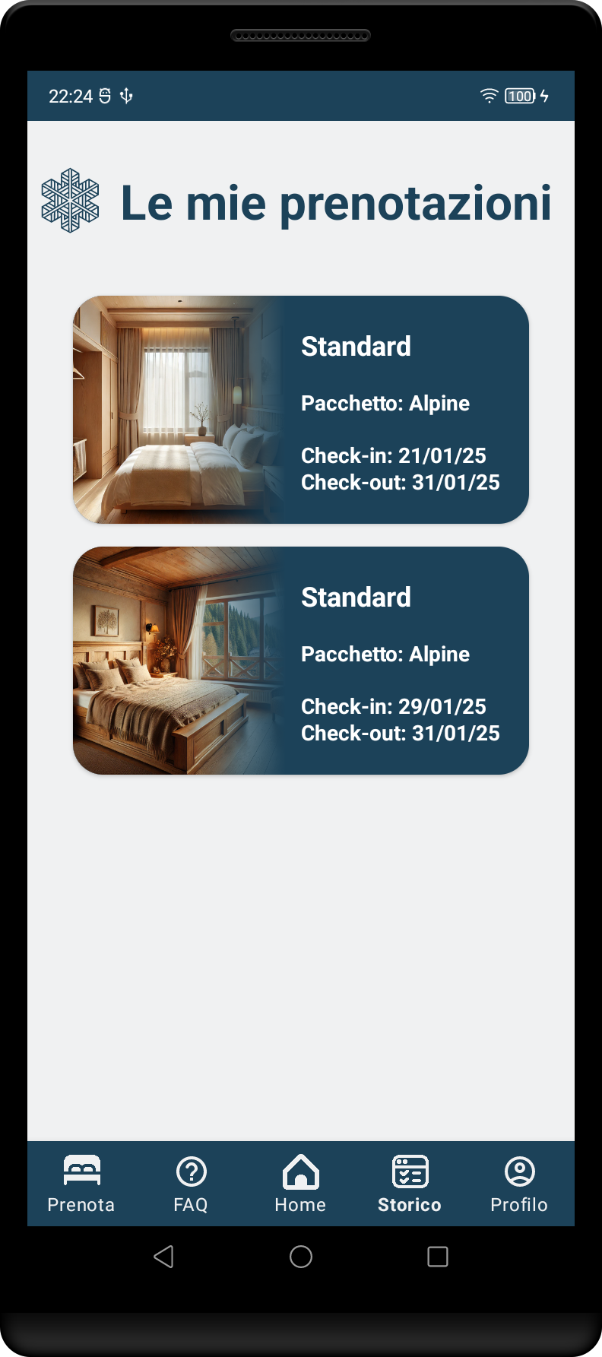
Storico
Alpine Hotel
Lo Storico, accessibile dal menu in basso, permette all’utente di visualizzare tutte le sue prenotazioni, presenti e passate
In particolare ogni prenotazione è composta da:
Tipologia della camera
Tipo di pacchetto
date di check-in e check-out

Slide 23
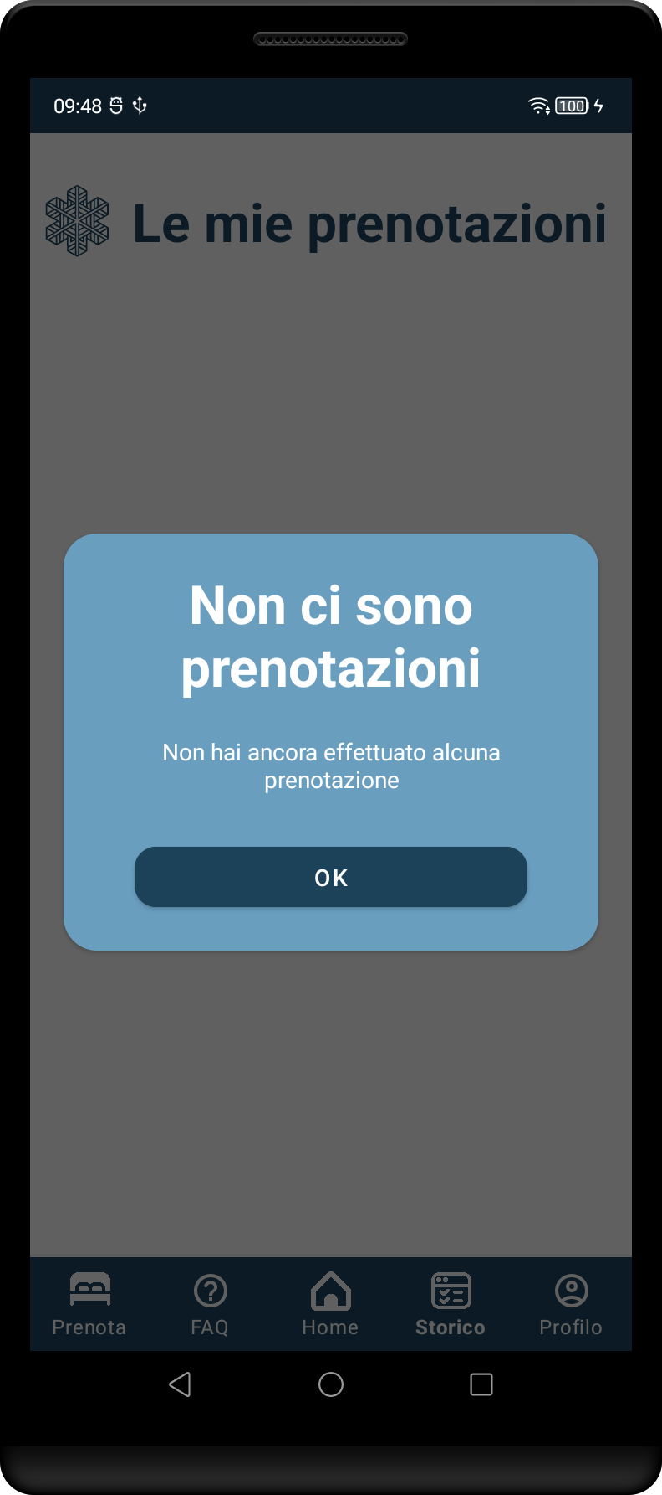
Storico
Alpine Hotel
Non hai ancora una prenotazione?
Se l’utente non ha ancora effettuato una prenotazione, la schermata mostrerà un pop-up per evidenziare l’assenza di prenotazioni da mostrare a schermo.
Una volta cliccato il tasto “Ok”, l’utente verrà rispedito alla Home.

Slide 24
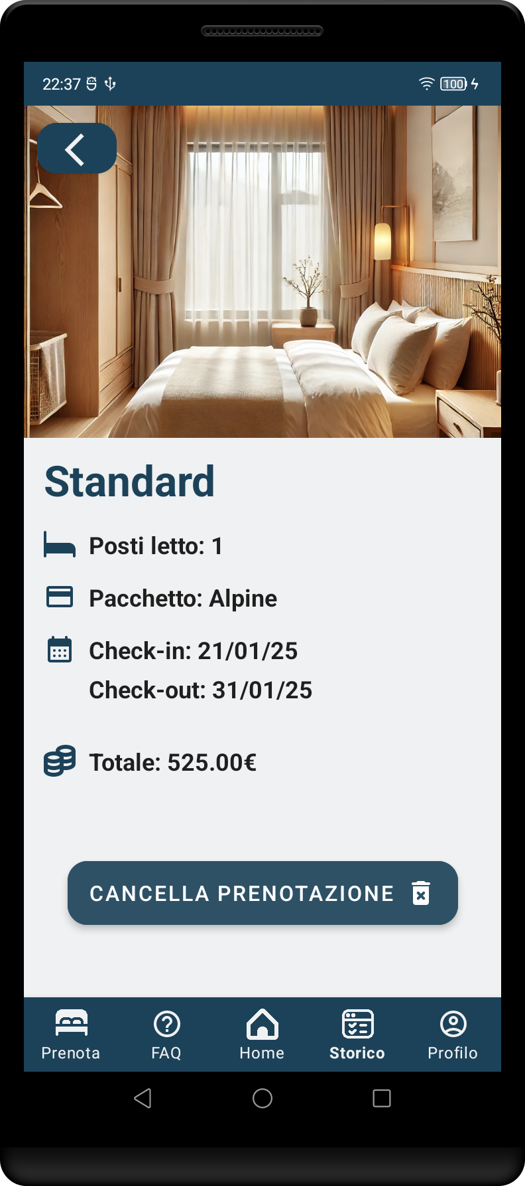
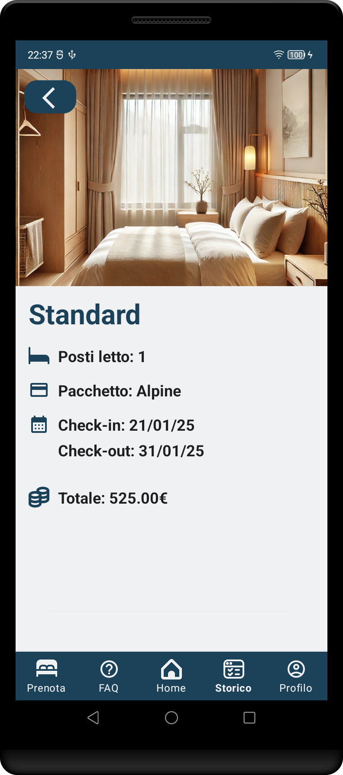

Dettagli prenotazione
Alpine Hotel
Se invece l’utente ha effettuato una prenotazione, basterà cliccare su di essa per visualizzarne i dettagli completi.
Da questa schermata sarà inoltre possibile cancellare una prenotazione qualora la data di check-in sia a minimo 3 giorni dalla data corrente

Slide 25
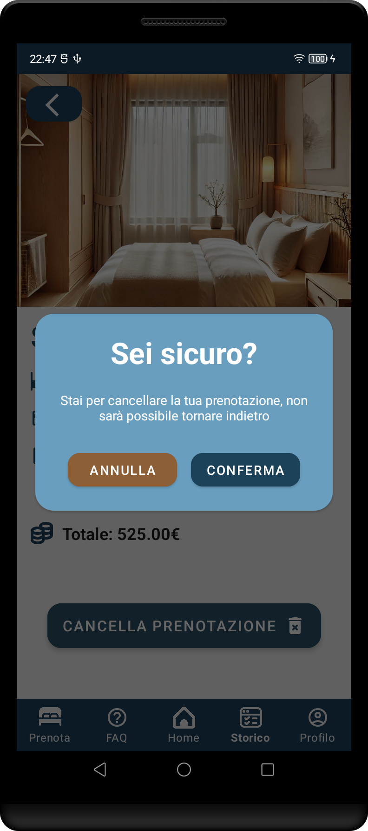
Cancella prenotazione
Alpine Hotel
Una volta cliccato il tasto “Cancella prenotazione”, l’utente visualizzerà a schermo un pop-up che lo avviserà che tale operazione è irreversibile.
Cliccando “Conferma” la prenotazione verrà annullata e l’utente verrà indirizzato sulla schermata Home.

Slide 26
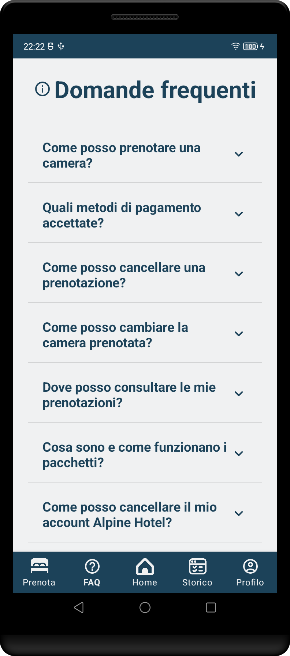
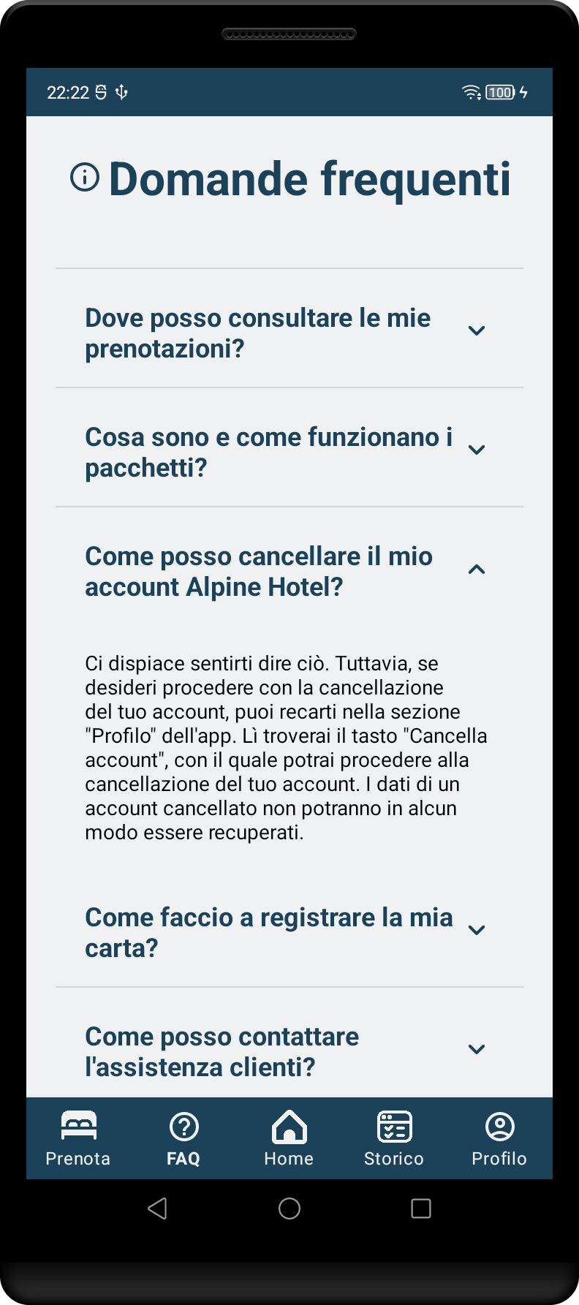
FAQ
Alpine Hotel
E per chi ha ulteriori domande…
Dal menù sarà possibile accedere alla sezione FAQ che comprende una serie di domande frequenti consultabili dall’utente per ottenere alcune informazioni circa le funzionalità dell’app.

Slide 27
Note Finali
Alpine Hotel
L’app implementa un meccanismo di login automatico che entra in azione dopo il primo accesso effettuato dall’utente.
L’app implementa un meccanismo di formattazione di alcune tipologie di input (nome, cognome) che corregge in automatico eventuali errori commessi dall’utente (es. la presenza di spazi in eccesso, ecc…).
La presenza di animazioni nelle transizioni tra le schermate dell’app garantisce una certa fluidità durante la navigazione.

